Slide 1
Факультет экономики
Магистерская программа «Финансы»
Екатерина Олеговна Сучкова
академический руководитель
Антонина Евгеньевна Щетинина
менеджер программы
Нижний Новгород, 2024

Slide 2
Факультет Экономики НИУ ВШЭ – Нижний Новгород
Профессиональные траектории
Аудит и консалтинг
Штефан Мария Александровна , к.э.н., доцент, зав кафедрой «Бухгалтерский учёт, анализ и аудит»
2. Банки и финансовые рынки
Хасянова Светлана Юрьевна , к.э.н., доцент, PhD, зав. кафедрой «Банковское дело»
3. Финансы фирмы
Макаров Алексей Станиславович , д.э.н., профессор, зав. Кафедрой «Финансовый менеджмент»

Slide 3
Факультет Экономики НИУ ВШЭ – Нижний Новгород
Особенности обучения на 1-м курсе 1/3
Дисциплины MAJOR – дисциплины, обязательные для получения профессиональных компетенций
«Для всех»: Макроэкономика, Эконометрика , Корпоративные финансы, Анализ данных в финансах
+
«По траекториям» - дисциплины профессионального блока
(выбор дисциплин в декабре)

Slide 4
Факультет Экономики НИУ ВШЭ – Нижний Новгород
Особенности обучения на 1-м курсе 1/3
1. Дисциплины MAJOR – дисциплины, обязательные для получения профессиональных компетенций
«По траекториям»
Блок дисциплин по выбору (2 из 6) | Курсы от практиков (1 из 3-х)
Банковский менеджмент Денежно-кредитная политика Центральных банков МСФО Внутренний контроль и реинжиниринг бизнес – процессов Финансовая политика фирмы Финансовые активы: рынки, инструменты, сделки | Модели оценки банковских рисков: взгляд крупнейших банков Практические аспекты внешнего аудита Прикладные финансы фирмы (практикум)

Slide 5
Факультет Экономики НИУ ВШЭ – Нижний Новгород
Особенности обучения на 1-м курсе 2/3
2. Ключевые семинары (реализуются по профессиональным траекториям)
Семинар наставника – помощь в построении индивидуальной образовательной и профессиональной траектории (ИУП, выбор дисциплин, выбор темы исследования) – всё время обучения на магистерский программе
НИС – подготовка проспектуса магистерской диссертации .
Проспектус – «рамка» для будущего исследования/ «скелет» диссертации. Описываются цели и задачи исследования, гипотезы/исследовательский вопрос, обзор литературы и методологии, база для исследования, прогноз результатов
3. Проект
Есть заказчик
Практикоориентированный или исследовательский
Выбор студентами проектов не привязан к траектории обучения
Гибкий подход к формированию проектных групп: от 2 до 5 человек

Slide 6
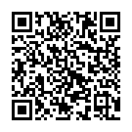
Факультет Экономики НИУ ВШЭ – Нижний Новгород
Что такое Проспектус???
Проспектус магистерской диссертации представляет собой детализированный план исследования.
Цель проспектуса – подробно описать ход исследования, намеченные цели и планируемые результаты.
Что должно быть отражено в проспектусе:
Тема исследования
Актуальность исследования:
Цель и задачи исследования
Гипотезы/исследовательский вопрос
Обзор основных научных работ, наиболее близких к тематике исследования:
Описание используемых методологических подходов, методология исследования
Описание базы данных исследования/отрасли/организации
Планируемые результаты в контексте поставленных задач
Практическая значимость планируемых результатов и/или научная новизна

Slide 7
Факультет Экономики НИУ ВШЭ – Нижний Новгород
Особенности обучения на 1-м курсе 3/3
4. Дисциплины МАГОЛЕГО
Получение дополнительных компетенции в области финансов
Управление эффективностью операций
Налоги и налогообложение физических и юридических лиц
Анализ финансовой отчетности
Ценные бумаги и деривативы на биржевом рынке: прикладной курс для начинающего инвестора
+
Дисциплины общеуниверситетского пула (посоветоваться с наставником «семинар наставника»)
Выбор дисциплины МАГОЛЕГО в ЛМС вместе с дисциплинами по выбору
.

Slide 8
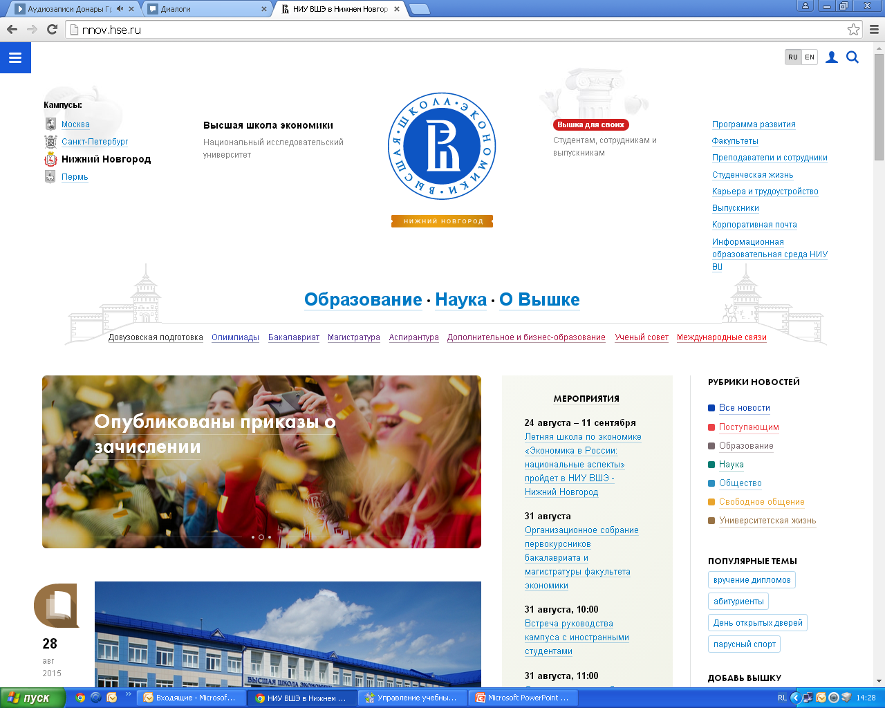
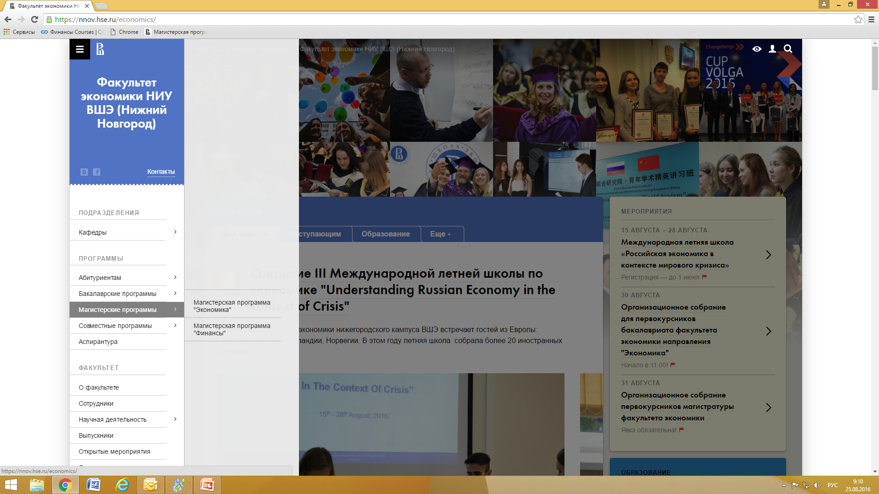
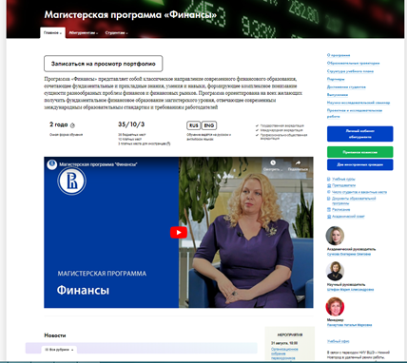
Факультет Экономики НИУ ВШЭ – Нижний Новгород
Полезные ссылки
Сайт НИУ ВШЭ-Нижний Новгород
https://nnov.hse.ru/
Сайт факультета экономики НИУ ВШЭ-Нижний Новгород
https://nnov.hse.ru/economics/
Сайт магистерской программы «Финансы» НИУ ВШЭ-Нижний Новгород
https://nnov.hse.ru/ma/finance

Slide 9
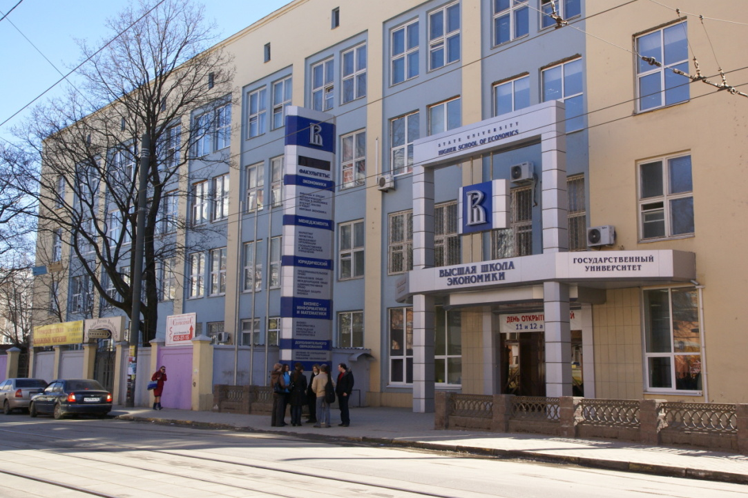
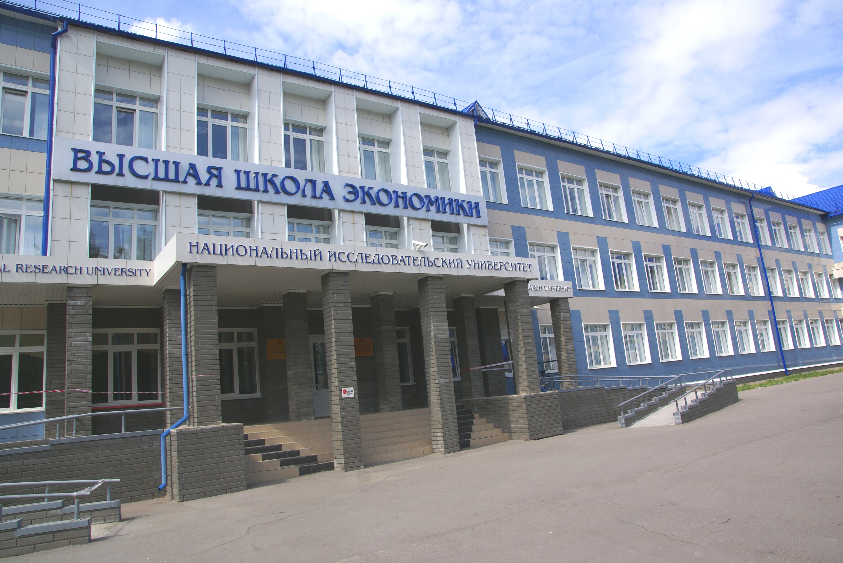
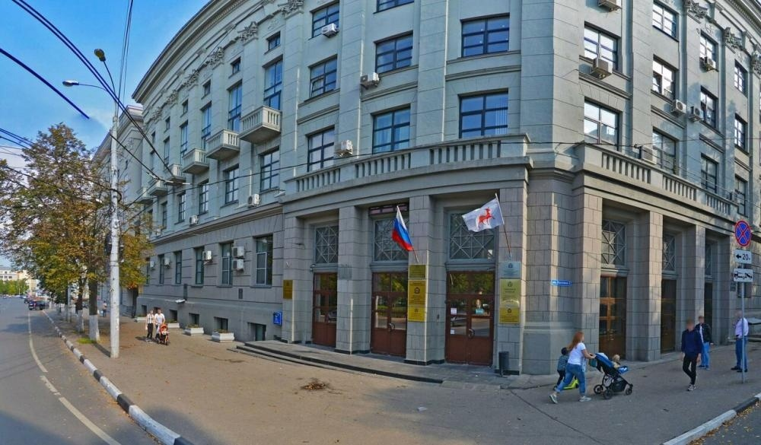
Факультет Экономики НИУ ВШЭ – Нижний Новгород
Обучение в трёх корпусах
Ул. Б. Печерская, 25/12
Ул. Львовская, 1В
Ул. Костина, 2

Slide 10
Факультет Экономики НИУ ВШЭ – Нижний Новгород
Расписание
Размещено на сайте магистерской программы во вкладке «Расписание»
Страницу следует проверять регулярно: все изменения и
объявления размещаются там!
(Также все изменения в расписании отправляются на почту группы).
Ссылка на расписание 1 курса

Slide 11
Факультет Экономики НИУ ВШЭ – Нижний Новгород

Slide 12
Факультет Экономики НИУ ВШЭ – Нижний Новгород
Особенности обучения
Отсутствие зачетных книжек. Основной документ студентов– студенческий билет, оценки публикуются в LMS
Для входа в здания университета используется электронный пропуск
Доступ в корпоративные информационные системы
Персональный логин и пароль для доступа к корпоративной учетной записи студента НИУ ВШЭ, студенческой почте и корпоративным системам НИУ ВШЭ, а также подробный алгоритм действий будет направлен студенту на личную почту.

Slide 13
Факультет Экономики НИУ ВШЭ – Нижний Новгород
Особенности обучения
Пересдачи
до 15 февраля (задолженности за 1 и 2 модуль)
до 15 октября (задолженности за 3 и 4 модуль)
Допуск до пересдачи - не должно быть более ДВУХ задолженностей

Slide 14
Факультет Экономики НИУ ВШЭ – Нижний Новгород
Особенности обучения
Десятибалльная шкала оценок
1-3 – неудовлетворительно
4-5 – удовлетворительно
6-7 – хорошо
8-10 - отлично
Рейтинги
По итогам 2 и 4 модуля формируется рейтинг студентов, на основании которого выплачивается стипендия студентам, завершившим отчетный период с результатами 6-10 баллов .
Формула итоговой оценки по дисциплине размещается в программе дисциплины и озвучивается преподавателем на занятии.

Slide 15
Факультет Экономики НИУ ВШЭ – Нижний Новгород
Особенности обучения
Стипендии студентам бюджетной формы обучения:
По итогам 1-го и 2-го полугодий назначается государственная академическая стипендия студентам, сдавших экзамены на «хорошо» и «отлично». (2100 руб)
Повышенная государственная академическая стипендия назначается за особые достижения в учебной, научно – исследовательской, общественной, спортивной, культурно – творческой деятельности.
Государственная социальная стипендия назначается студентам, являющимся гражданами РФ, нуждающимся в социальной помощи https://nnov.hse.ru/uch/scholarship/
Стипендии студентам всех форм обучения
Корпоративные стипендии, стипендии города и области и т.д.

Slide 16
Факультет Экономики НИУ ВШЭ – Нижний Новгород
Особенности обучения
Ссылки для доступа к почтовому ящику через web-интерфейс: http://edumail.hse.ru или https://mail.yandex.ru/. Больше информации о студенческой почте вы найдете по ссылке: https://www.hse.ru/studyspravka/corpemail. Единой точкой доступа к основным информационным и образовательным сервисам НИУ ВШЭ является Личный кабинет My HSE. Вход на платформу осуществляется по логину и паролю от корпоративной студенческой почты. Индивидуальное расписание учебных занятий доступно в Личном кабинете My HSE, а также в специальном мобильном приложении HSE App X

Slide 17
Факультет Экономики НИУ ВШЭ – Нижний Новгород
Особенности обучения
Справки для студентов
Для получения справок :
По месту требования;
Справка в Пенсионный фонд и др.
Необходимо:
1. Выйти на сайт магистерской программы «Финансы» - Студентам - Справки
2. Оставить заявку, заполнив форму указанную на сайте.
Справки готовятся в течение 3-х рабочих дней!

Slide 18
Факультет Экономики НИУ ВШЭ – Нижний Новгород
Студенческая оценка преподавания (СОП)
В НИУ ВШЭ существует механизм студенческой оценки преподавания (СОП), направленный на улучшение качества планирования и организации учебного процесса.
СОП проводится четыре раза в учебном году путем заполнения студентами формы в LMS, которая обязательна для всех студентов!
С регламентом можно ознакомиться на портале НИУ ВШЭ https://www.hse.ru/evaluation
Кроме этого, существует возможность проголосовать за Лучшего преподавателя Высшей школы экономики. Для этого студенты могут проголосовать за своего кандидата из общего списка преподавателей в модуле LMS «Оцени свои курсы», сразу после обязательной ежемодульной процедурой оценки преподавателей и учебных курсов

Slide 19
Факультет Экономики НИУ ВШЭ – Нижний Новгород
Что нужно сделать 1/2
Выбрать старосту группы, сообщить контакты в учебный офис менеджеру образовательной программы Щетининой А.Е. (ауд. 404, Б.Печерская).
Создать почтовый ящик группы и сообщить его адрес в учебный офис
Получить электронный пропуск. Для этого вам нужно обратиться на пост охраны (Б. Печерская, 25/12) с Пн-Пт 09.00-18.00, Сб 09.00-17.00.
Принести 3 фото 3х4 для студенческого билета
Важно! Выслать на почту Военно – учетного стола vusnn@hse.ru копии/сканы военных билетов или удостоверения гражданина подлежащего призыву на военную службу (все заполненные страницы)
До 01.09.2023 Проверить!

Slide 20
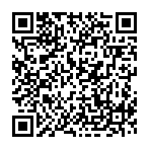
Факультет Экономики НИУ ВШЭ – Нижний Новгород
Что нужно сделать 2/2
Выбрать дисциплины Major и записаться в группы по дисциплинам «Макроэкономика», «Эконометрика», «Корпоративные финансы»

Slide 21
Факультет Экономики НИУ ВШЭ – Нижний Новгород
ВОПРОСЫ?

